Slide 1
Orages et éclairs
Comment ça marche?
(Stéphane Pédeboy)

Slide 2
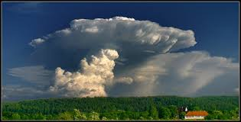
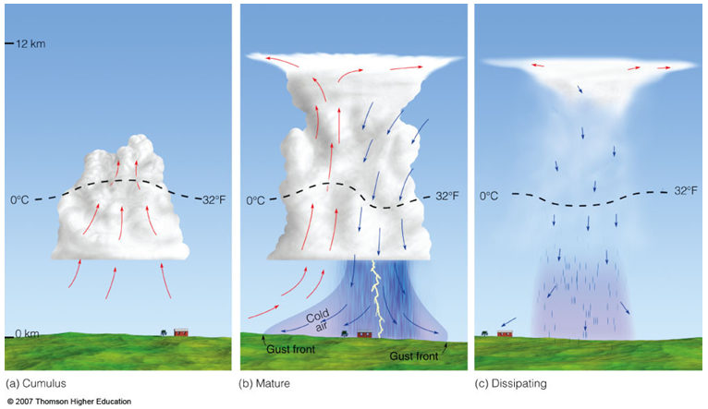
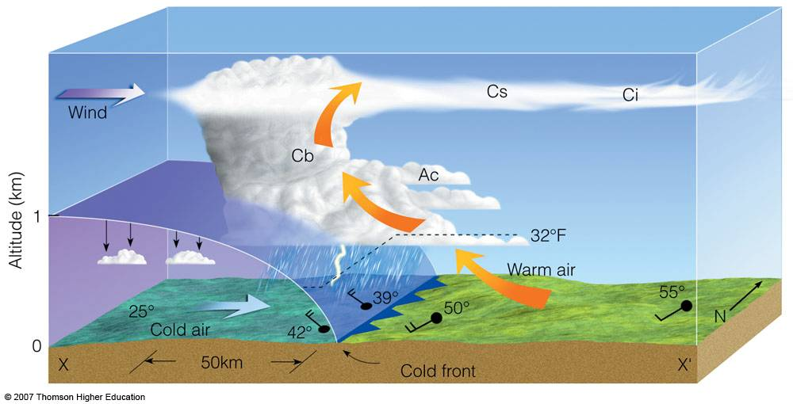
Formation des orages
Le cumulonimbus
Les conditions nécessaires :
Masses d’air de températures différentes
Humidité
Chaleur
Les principes mis en œuvre:
la convection de l’air chaud et humide
La condensation de la vapeur d’eau
L’orage isolé
Les orages de front

Slide 3
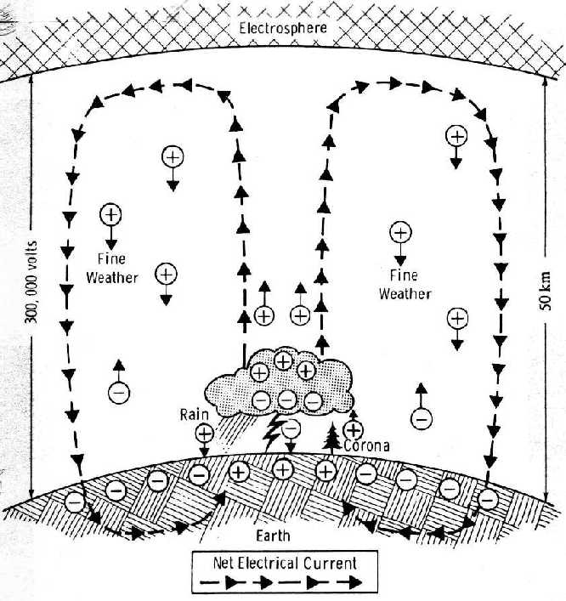
Formation des éclairs
Définition d’un éclair (d’après AMS):
« une série de processus électriques qui se déroule en un laps de temps de l’ordre de la seconde qui transférèrent
des charges électriques dans un canal ionisé entre deux zones de charges opposées:
à l’intérieur d’un nuage (intra-nuage)
entre deux nuages (inter-nuage)
entre le nuage et l’air environnant (« éclair avorté »)
entre le nuage et le sol (nuage-sol).
Le circuit électrique global
Les différents types d’éclairs

Slide 4
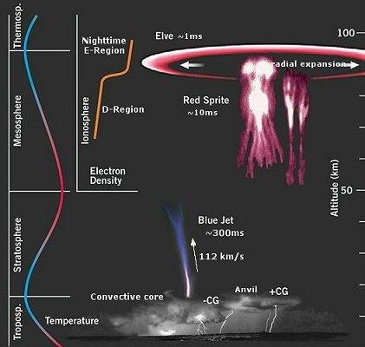
Formation des éclairs
Des décharges électriques dans la haute atmosphère aussi !

Slide 5
Généralités sur les systèmes de détection
Un réseau de détection de la foudre a pour but de localiser l’activité électrique générée dans le nuage grâce aux nombreux rayonnements émis par les éclairs.
La détection et l’analyse des rayonnements électromagnétiques est le principe de fonctionnement de ces systèmes (principe de la télédétection radiogoniométrique).
Un réseau est toujours constitué de :
Plusieurs capteurs chargés de détecter et mesurer les signaux
Un calculateur qui localise les sources d’émissions
Un réseau de communication entre capteurs et calculateur
Le choix de la technologie d’un réseau de détection va fixer:
La couverture de l’observation
Les données d’observation.

Slide 6
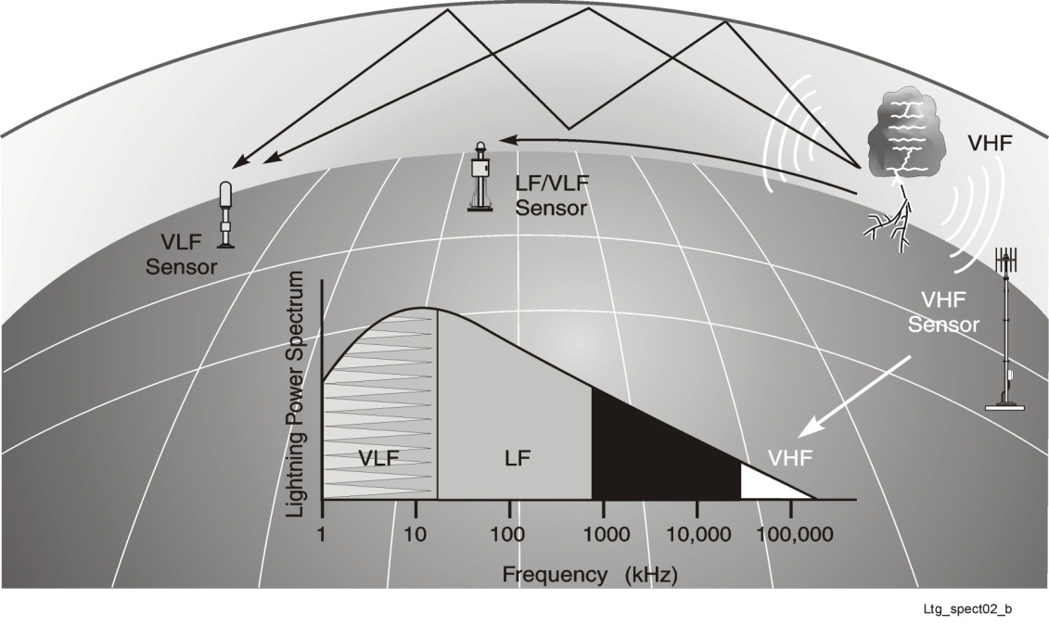
La propagation des signaux
Optical
Sensor
Optical

Slide 7
Les données en fonction de la technologie
Frequency Range | Wavelength Range | Discharge Process(es) / Lightning Event(s) | Mode of Signal Propagation
VLF | 10 – 100 km | CG return strokes, large amplitude cloud pulses including PB and CIDs | Ground wave and earth-ionosphere waveguide (affected by dispersion due to finite soil conductivity and characteristics of ionosphere)
LF and MF | 0.1 – 10 km | CG leader steps, CG return strokes, M-components, cloud pulses including PB, CIDs, and K-changes
HF | 10 – 100 m | Various in-cloud and leader processes | Line of sight (affected by blockage due to presence of objects in line of sight)
VHF | 1 – 10 m | Breakdown of “virgin air” during channel formation, dart leaders, and K-changes
Near IR / Optical | 10⁻⁷ – 10⁻⁶ m | Hot current-carrying channels | Line of sight (affected by scattering in clouds)

Slide 8
La couverture en fonction de la technologie
LLS Type |  | Sensor Baseline Distance/ Optical Imager Field of View
Ground Based | Long-range (VLF) | Several thousand kilometers
 | Medium-range (ELF-HF) | 150-400 km
 | Short-range (ELF-HF) | 50-75 km
 | VHF mapping | 10-40 km for TOA, 150 km or less for interferometry
Satellite Based | Low earth orbit optical imaging/ mapping | 600 x 600 km to 1300 x 1300 km areas for 90 s to a few minutes
 | Geo-stationary optical imaging/ mapping | Two optical imagers on board two satellites (east and west) staring continuously at the Americas and nearby oceans

Slide 9
Terminologie de la detection foudre
Total lightning = CG flashes + IC flashes
Total lightning detection is the detection and geolocation of a large fraction of IC and CG flashes.
A CG/IC flash is said to be “detected” if one or more of the strokes/pulses in the flash are detected and reported by the network.
CG/IC flash detection efficiency is defined as the percentage of the total number of CG/IC flashes (occurring in a certain period of time over a certain geographical area) that were detected by a network.
Total Lightning Mapping is the detection and geolocation of enough emissions to map the full spatial extent of a flash.

Slide 10
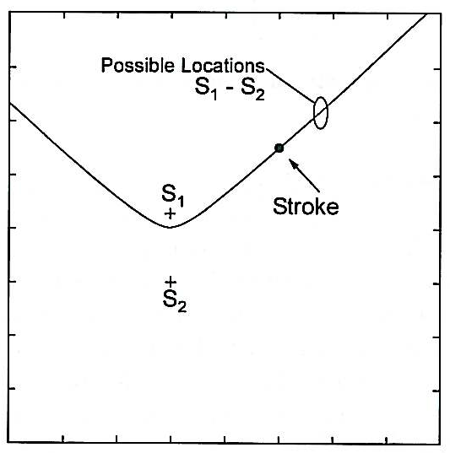
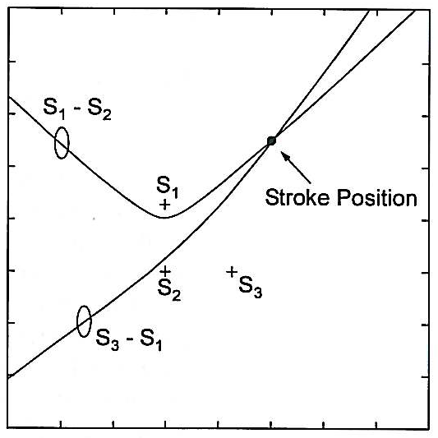
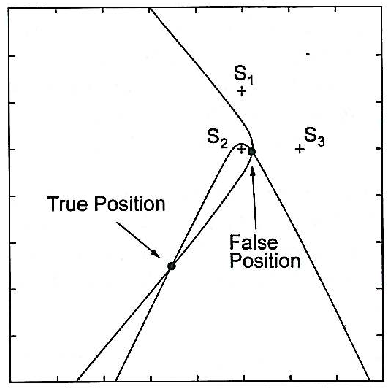
Les principes de localisation La difference de temps d’arrivée
1- Les capteurs mesurent le temps d’arrivée du signal
2- On calcule la différence du temps d’arrivée par couple de capteurs.
3 - Les hyperboles déterminent le lieu de toutes les solutions, et le point d’intersection indique la source du signal.
Remarque: certaines configurations nécessitent un 4ème capteur

Slide 11
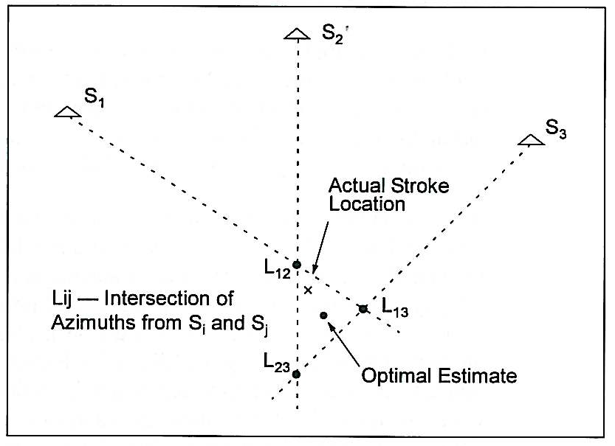
Les principes de localisation La triangulation
1- Les capteurs mesurent la direction de propagation du signal
2 - Le point d’intersection des droites indique la source du signal.
3 –La position peut être optimisée par une méthode de type « moindres carrés »

Slide 12
Exemple de données
Time window = 370 ms
Time window = 620 ms
Lat, lon plots of two flashes
(VHF = small dots, LF IC = squares, color = time, with purple at start, red/pink at end)

Slide 13
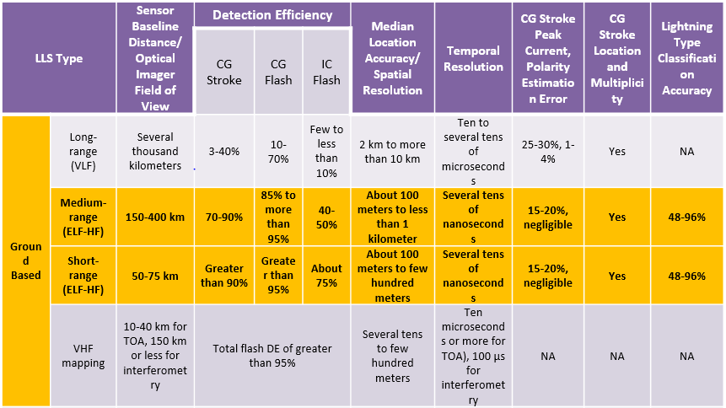
Les performances

Slide 14
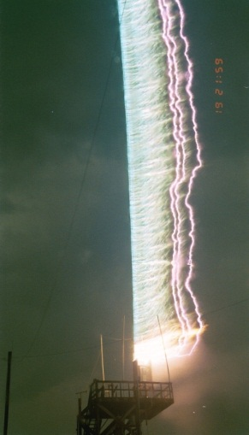
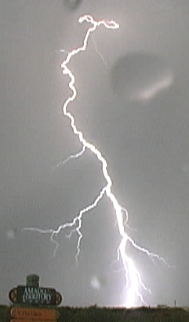
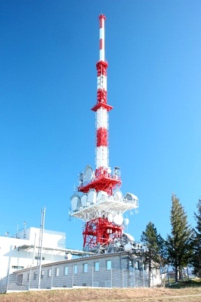
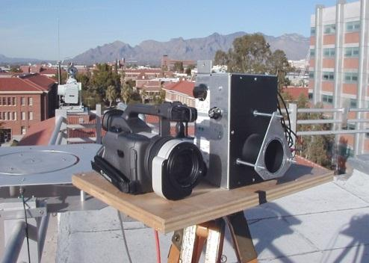
La validation des performances
Il existe plusieurs moyens de valider les mesures d’un système de détection:
Par la foudre déclenchée
Les tours instrumentées
La vidéo rapide couplée à un mesureur de champ
Le Lightning Mapping Array

Slide 15
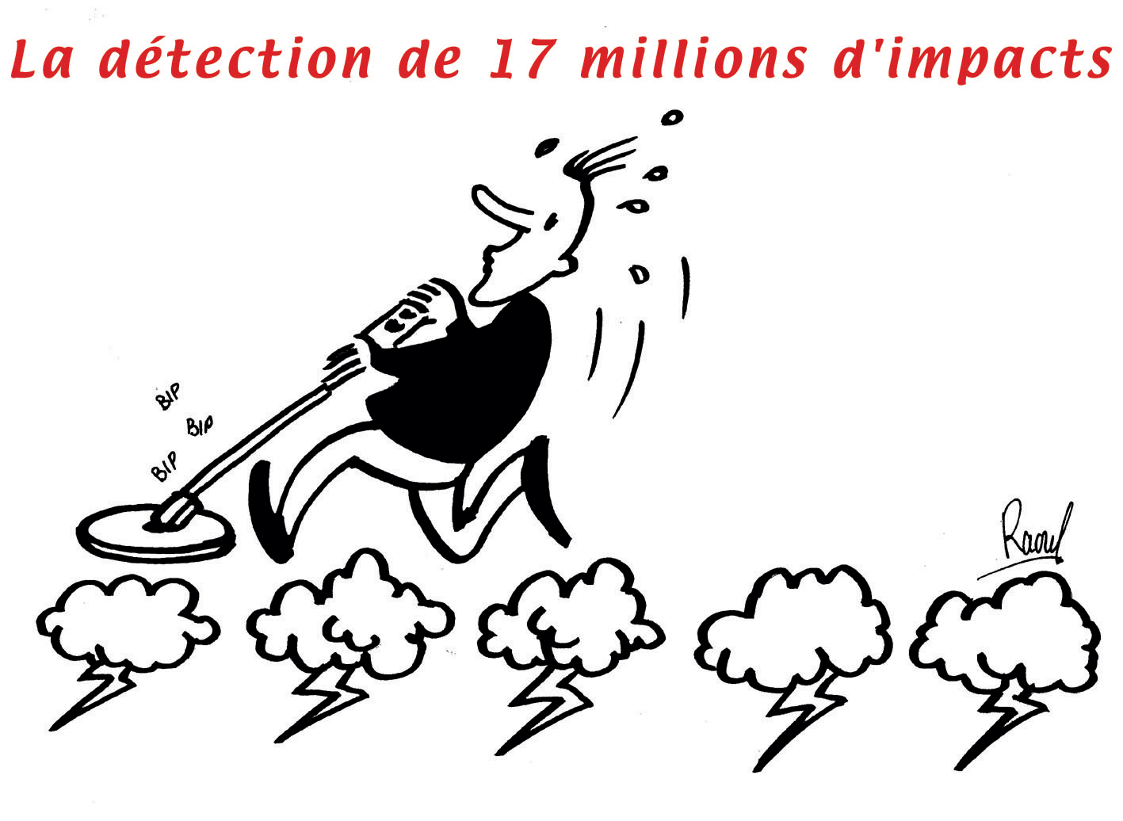
Thank you for your attention

